Slide 1


第七組

Slide 2
CONTENT
公司履歷………………………….page3
業務……………………………….page4.5
TFT-LCD原理…………………….....page6.7
近來相關新聞…………………….page8.9
徵才資訊………………………….page10
參考資料………………………….page11

Slide 3
公司履歷
公司類型:上市公司
資本額:910億
員工人數:93,000人
主要生產基地:苗栗、台南、高雄、中國深圳等
沿革:
1998奇美實業的轉投資事業
2012奇美實業宣佈退出群創光董事會，經營權由鴻海接手

Slide 4
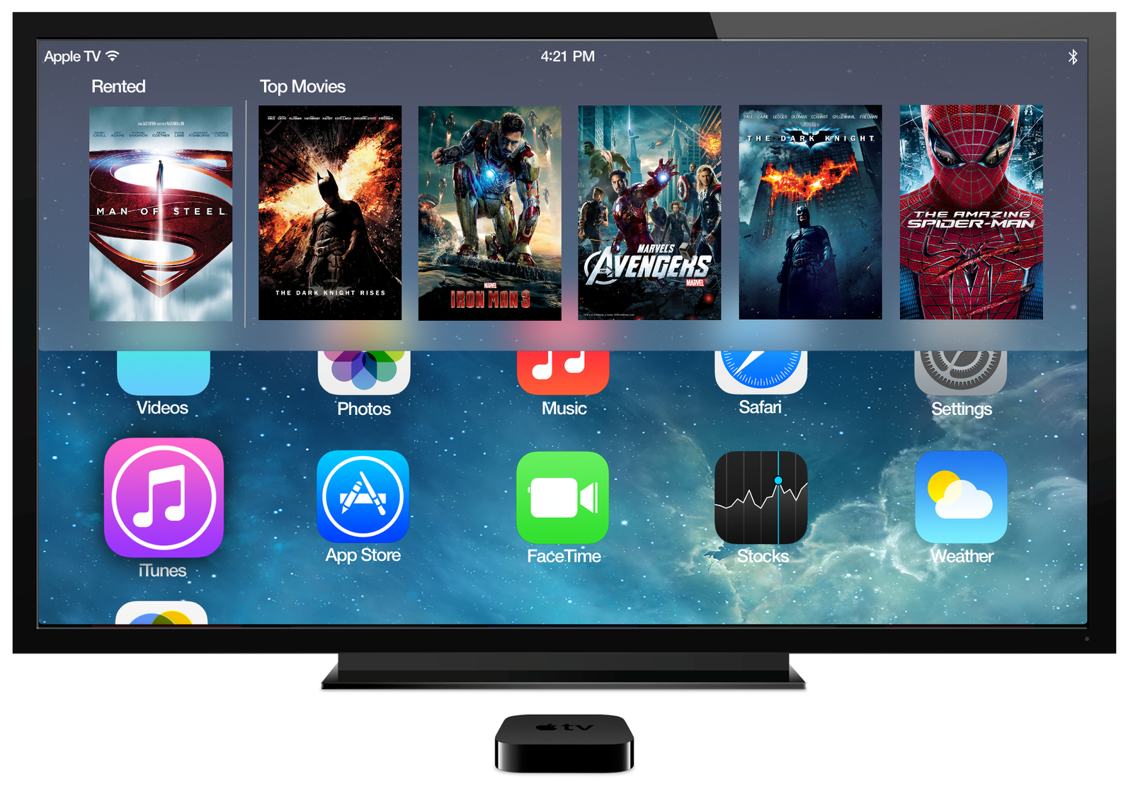
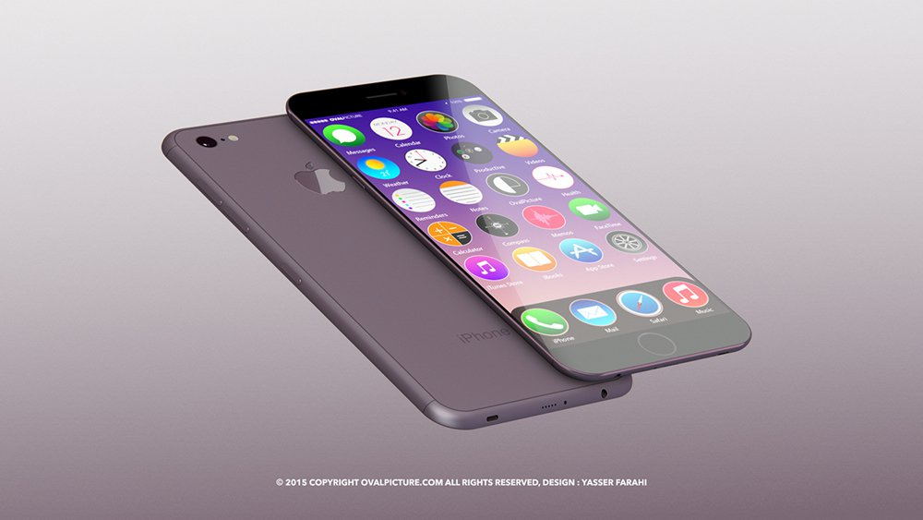
業務
TFT-LCD
液晶電視、桌上型顯示器、筆記型電腦、平板電腦、可攜式影音播放器、車用導航、航空及手機
觸控面板
智慧型手機
OLED
液晶電視、桌上型顯示器、筆記型電腦、車載面板、消費性電子產品
Notes:
TFT-LCD
液晶電視、桌上型顯示器、筆記型電腦、平板電腦、可攜式影音播放器、車用導航、航空及手機
觸控面板
觸控面板結合暨有的TFT LCD面板，以及表面的覆蓋玻璃(cover glass)一體成形，以中小尺寸為主，多用於智慧型手機
OLED
藉由有機材料(Organic Material)達到自我發光之顯示技術。產品應用液晶電視、桌上型顯示器、筆記型電腦、車載面板、消費性電子產品等。

Slide 5
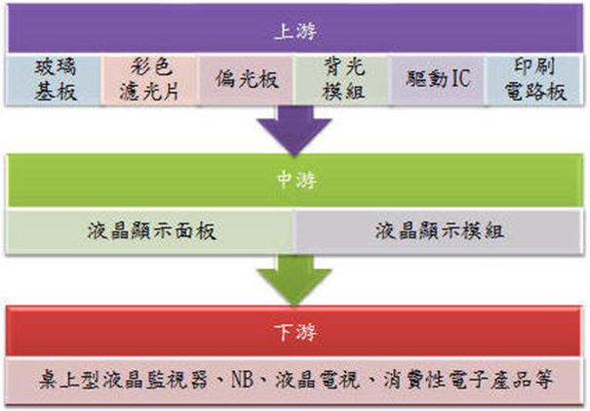
業務—液晶螢幕產業鏈

Slide 6
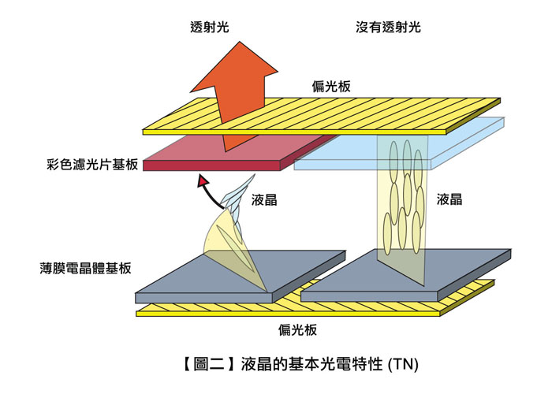
TFT-LCD原理
以電信號控制的光開關裝置。液晶介於兩片透明導電之銦錫氧化物(ITO)電極之間，經由加在ITO電極上的電壓高低可以控制不同的液晶排列方向，而液晶的排列方向與光線的穿透量有關,進而造成畫素的亮暗程度不同，這就是灰階的控制原理(顏色則是由彩色濾光片產生)。

Slide 7
玻璃世代尺寸介紹
電子數位應用產品為人類生活帶來極佳的便利性，而所有數位產品皆需透過一顯示介面來呈現內容，因此，顯示介面已成為產業的關注焦點，不同的顯示技術在其中角逐。其中，TFT-LCD(Thin Film Transistor Liquid Crystal Display--薄膜電晶體液晶顯示器)產品具有輕、薄、省能源、低幅射之優點，已被視為主流顯示技術。 薄膜電晶體液晶顯示器的發展，提供人類更寬大的視覺介面與更高解析度的色彩，而製造出此顯示器的各世代廠房之間的差異在於玻璃基板的尺寸，由於大尺寸面板的需求與日俱增，愈新世代的廠房，其玻璃基板愈大，大尺寸的玻璃基板可切割更大及更多的面板，以達到降低成本及擴大經濟效益的目的。

Slide 8
近來相關新聞(業務面)
2016/2/1經濟日報
業界人士透露，群創on-cell手機面板產能被華為包下，加上華映關閉一座4.5代廠，引爆業內搶產能效應，酷派等大陸品牌，轉向彩晶採購on-cell手機面板，可望推升群創與彩晶中小尺寸面板業務營收及獲利。
On-Cell vs. In-Cell
On-Cell技術在LCD面板上應用，目前量產品解析度僅為WVGA或qHD等級，精細度約200ppi，且由於目前面板廠採用的On-Cell觸控技術多為單層多點觸控技術，觸控靈敏度較差，因此，DIGITIMES Research認為該技術在2014年內將以大陸智慧型手機品牌中低階產品為主要訴求目標，難以進階到中高階機種。

Slide 9
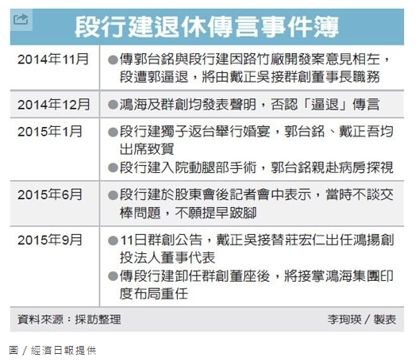
近來相關新聞(管理面)
三年多前，段行建以自然人董事身分，接任群創董事長，段行建親力親為率群創全體員工，大幅改善財務結構，帶動群創轉虧為盈；今年3月，群創順利解除債務協商，進入產業的正向循環。
近來鴻海積極布局印度市場，為此，群創成立「印度專案」配合。
據了解，由於段行建的媳婦是印度的貴族，郭台銘希望運用段行建與印度的緊密關係，在段行建交棒群創董座後，全權負責鴻海集團的印度大業。

Slide 10

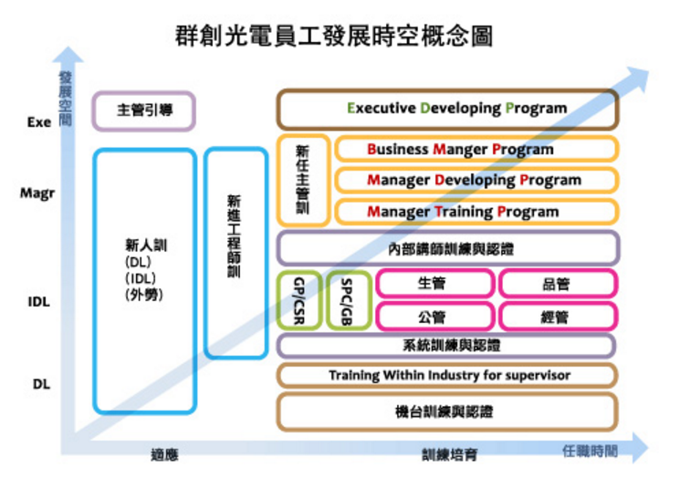
徵才資訊
104人力銀行群創徵才
http://104.com.tw/jobbank/custjob/index.php?r=cust&j=4c60426d34363e2438423a1d1d1d1d5f2443a363189j99

Slide 11
參考資料
群創光電官網
http://www.innolux.com/pages/tw/index_tw.html
104人力銀行
http://104.com.tw/jobbank/custjob/index.php?r=cust&j=4c60426d34363e2438423a1d1d1d1d5f2443a363189j99
新聞
http://udn.com/news/story/7240/1182117-%E7%BE%A4%E5%89%B5%E8%91%A3%E5%BA%A7%E8%A6%81%E9%80%80%EF%BC%9F-%E9%B4%BB%E6%B5%B7%E6%8F%9B%E6%B3%95%E4%BA%BA%E4%BB%A3%E8%A1%A8
http://udn.com/news/story/7240/1479486-%E7%BE%A4%E5%89%B5on-cell%E7%94%A2%E8%83%BD-%E5%85%A8%E5%8C%85%E4%BA%86
http://www.digitimes.com.tw/tw/dt/n/shwnws.asp?CnlID=10&Cat=30&id=375469

Slide 12
Thank You!!

